Slide 1
Voorkomen van ongevallen en EHBO
Les 1:
Introductie

Slide 2
Wat gaan we doen vandaag?
Uitdelen lesmateriaal
Uitleg lesmateriaal
Uitleg opbouw keuzecursus
Baby- en kinder-EHBO
Uitleg hoe je de vaardigheden, competenties en kennis kan leren
Opdracht leerdoelen, vaardigheidsdoelen en competenties
Samenwerkingsgroepjes maken voor deze keuzecursus (3 personen)

Slide 3
Cursusmateriaal
Je krijgt de volgende materialen:
Tabblad 1: Algemene informatie
Tabblad 2: Leerdoelen en vaardigheidsdoelen
Tabblad 3: Dossier voorkomen van ongevallen en EHBO
Tabblad 4: Theorieboek het menselijk lichaam
Tabblad 5: Theorieboek voorkomen van ongevallen en EHBO
Tabblad 6: Theorieboek aandoeningen
Tabblad 7: Werkboek voorkomen van ongevallen en EHBO
Tabblad 8: Vaardigheidskaarten
Tabblad 9: Scenario’s
Tabblad 10: Bijlagen en extra’s

Slide 4
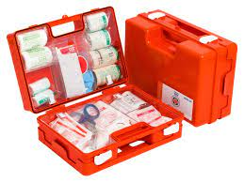
Cursusmateriaal
Hoe gebruik je de cursusmap?
Hoe gebruik je de wikiwijspagina?
Hoe gebruik je het oefenmateriaal?
Hoe kun je met scenario’s oefenen?
Dossier

Slide 5
Opbouw keuzecursus
Totaal 14 weken
Week 1 t/m 9 lessen die bestaan uit theorie, opdrachten maken en vaardigheden oefenen
Week 10 voorbereiding op theoretisch examen
Week 11 Theoretisch examen (9-12-2022)
Week 12 Bespreken en uitslag theoretisch examen, voorbereiding praktisch examen, laatste aftekenmoment dossier (16-12-2022)
Week 13 Praktisch examen (13-01-2022)
Week 14 Individuele nabespreking praktisch examen, uitslag gehele cursus (20-01-2022)
Certificaatuitreiking tijdens iedereenkomst (24-01-2022?)

Slide 6
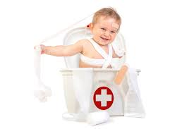
Baby- en kinder EHBO
Mogelijkheid tot uitbreiding van je EHBO certificaat door het afsluiten van een aantal extra onderdelen (dossier, theoretisch examen)
Je krijgt hiervoor een extra certificaat

Slide 7
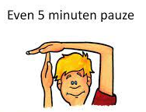

Slide 8
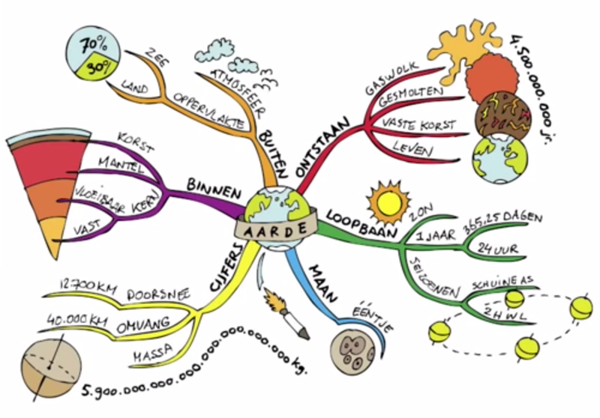
Theorie leren
Hou vanaf het begin je theorie bij!
Leerstrategiën
Lees de tekst, klap het boek dicht en vertel aan iemand wat het belangrijkste was uit de tekst. Laat de ander vragen stellen.
Laat je overhoren. 2 type vragen Laat iemand kennisvragen stellen. Bv 1. wat is een hartinfarct? Of toepassingsvragen stellen. Bv 2. Iemand is van de fiets gevallen op zijn hoofd en is bewusteloos. Wat moet je doen?
Maak aantekeningen tijdens de les. Door te luisteren en direct wat te doen met de theorie maakt dat je het beter opslaat in je hersenen.
Maak een mindmap. In een mindmap kun je verschillende begrippen met elkaar verbinden en ondersteunen met beeld.
Maak de opdrachten en kijk deze na, maak de oefentoetsen.
Probeer tijdens het oefenen van vaardigheden de link te leggen met de lesstof.

Slide 9
Vaardigheden en competenties
Vaardigheid: Het vermogen om een handeling goed en volgens de regels uit te voeren. Bijvoorbeeld je kan een kruisverband aanleggen.
Competentie: Aan je gedrag kan je zien dat je een combinatie kan maken tussen kennis, vaardigheden, houding en persoonskenmerken om je werk goed uit te voeren. Bijvoorbeeld je kan bij een ongeluk bepalen wie welke hulp nodig heeft en hier een plan voor maken, terwijl je rustig blijft en goed communiceert.

Slide 10
Vaardigheden leren
Strategieën
Ken de bijpassende theorie.
Lees de vaardigheidkaart goed door.
Kijk welke materialen je nodig hebt en leg deze klaar.
Voer stap voor stap de vaardigheid uit.
Oefen een vaardigheid meerdere malen op verschillende dagen. Een deel van de materialen mag je ook lenen als je verwerking of KWT hebt.
Evalueer met een studiegenoot wat er goed en fout ging bij het oefenen of leg iemand anders een vaardigheid uit.
Probeer samen met een docent de samenhang tussen vaardigheden te zien. Bv welk letsel je ook hebt bij spoelen of koelen gebruik je altijd lauw water om onderkoeling van het lichaamsdeel te voorkomen.

Slide 11
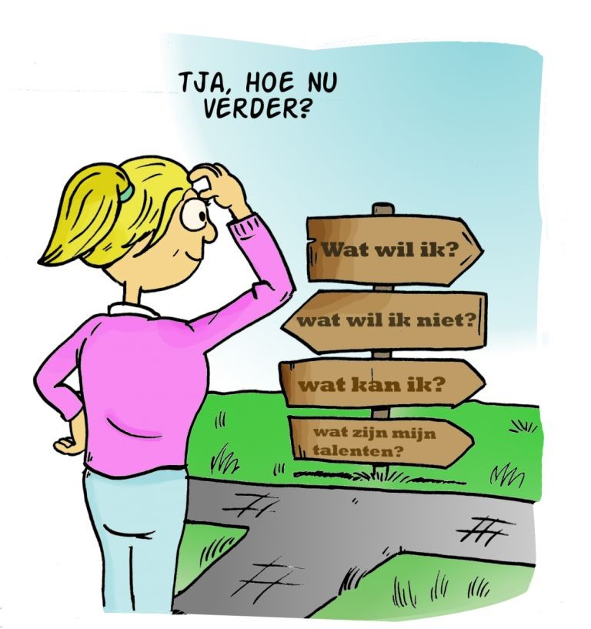
Competenties leren
Strategieën
Bekijk in het overzicht leerdoelen en vaardigheidsdoelen welke competenties je aan gaat werken tijdens de keuzecursus.
Denk na over waar je goed in bent en waar je je nog in kan ontwikkelen. Bijvoorbeeld communicatie. Ik heb een goed inlevingsvermogen. Ik kan daarom iemand makkelijk geruststellen. Ik ben een kletskous en vertel lange verhalen. Ik denk dat ik het moeilijk vind om kort en duidelijk te vertellen wat ik ga doen.
Oefen in een groepje verschillende scenario’s. Bedenk vooraf waar je je in ontwikkelen. Bijvoorbeeld ik wil de vragen van de 112 centralist kort en bondig beantwoorden, zodat snel alle informatie is gegeven. Laat je groepsgenoot hierop feedback geven.
Oefen in je dagelijks leven. Bijvoorbeeld leiding geven. Zeg tegen je broertje dat je dit moet oefenen en laat hem je ontbijt klaarmaken aan de hand van jouw instructies ;)

Slide 13
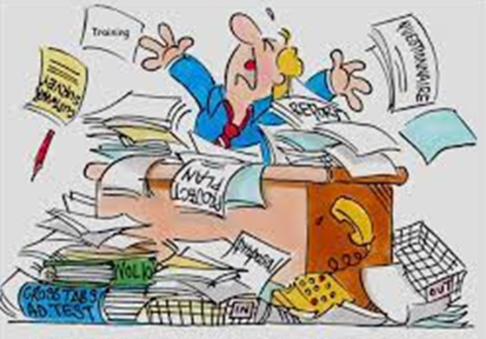
Opdracht competenties

Slide 14
Opdracht planning

Slide 15
Groepjes maken
Een groepje:
Bestaat uit 3 personen
Houd de opdracht van net in gedachten. Wie heb je nodig in je groepje? Met wie kun je goed samenwerken? Wat kan jij brengen in een groepje? Voeg kwaliteiten samen in een groepje.

Slide 16
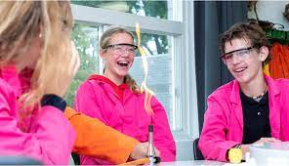
Bonusvraag
Volgende week hoofdstuk 1, 2 en 3
Wat is op school een risico op een ongeluk?

Slide 17
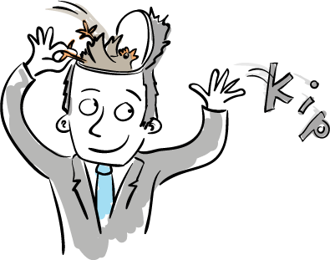
Wat je moet onthouden
Houd vanaf het begin alles bij en heb inzet tijdens de les
Zorg dat je aan het begin van de cursus weet wat er van je wordt verwacht
Denk na over welke manier(en) van leren jou kunnen helpen om je alles eigen te maken
Vraag tijdig hulp als je iets niet weet of als je vastloopt

Slide 18
Vragen en huiswerk
Aftekenen instaptoets het menselijk lichaam.
Zorg dat je kennis van het menselijk lichaam voldoende is.
Afmaken opdracht leerdoelen, vaardigheidsdoelen en competenties.

